Slide 1

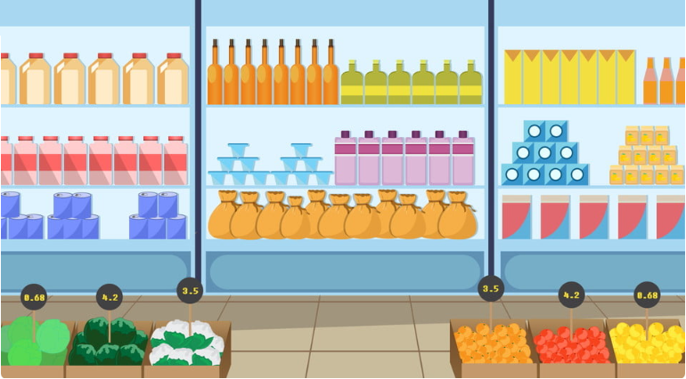
THỰC HÀNH ƯỚC LƯỢNG
TRONG TÍNH TOÁN
ĐƠN GIẢN
BÀI 11
Tiết 1

Slide 2

TRÒ CHƠI PHÉP LỊCH SỰ
Một bạn hô khẩu lệnh, các bạn khác thực hiện
Nếu khẩu lệnh có chữ “Mời”, các bạn làm theo
Nếu khẩu lệnh không có chữ “Mời”, các bạn không làm theo
Notes:
GV phổ biến luật chơi, ví dụ: Mời các bạn đứng lên – mọi người đứng lên
– Tất cả ngồi xuống – không ai thực hiện vì không có chữ mời, ai phạm luật sẽ bị phạt.
Chú ý : Quản trò vừa nói vừa làm động tác kể cả lúc không có chữ mời để đánh lừa người khác.

Slide 3
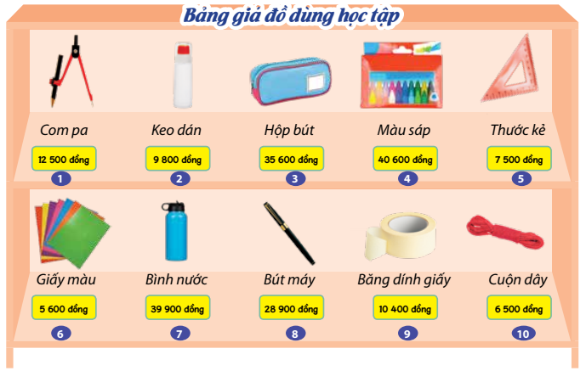
CHƠI TRÒ CHƠI “ĐI SIÊU THỊ”
Mỗi nhóm có một bảng ghi giá tiền các đồ dùng học tập như hình.
Trong vòng 2 phút, người chơi sẽ chọn từng cặp hai sản phẩm sao cho tổng số tiền không vượt quá 50 000 đồng.
Ai chọn được nhiều cặp sản phẩm hơn là người thắng cuộc.
Notes:
GV phổ biến luật chơi và

Slide 4
CHƠI TRÒ CHƠI “ĐI SIÊU THỊ”
Tổng 2 mặt hàng nhỏ hơn 50 000 đồng
Compa và keo dán
12 500 + 9 800 = 22 300
Compa và hộp bút
12 500 + 35 600 = 48 100
Compa và màu sáp
Compa và thước kẻ
Compa và giấy màu
Notes:
GV: cho HS chơi vài lượt, yêu cầu lượt chơi sau không được lấy cặp hàng đã lựa chọn trước đó

Slide 5
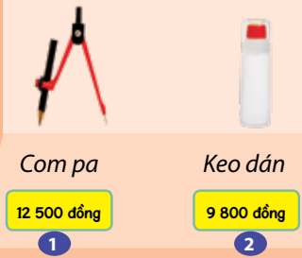
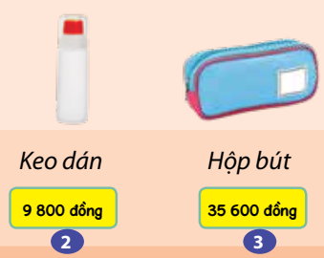
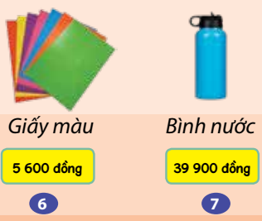
CHƠI TRÒ CHƠI “ĐI SIÊU THỊ”
Tổng 2 mặt hàng nhỏ hơn 50 000 đồng
Giá của các mặt hàng đều là số lẻ (không tròn chục nghìn)
Notes:
GV: có rất nhiều cặp hàng phù hợp với yêu cầu đề bài, cũng có nhiều cặp không phù hợp.
Em hãy nhận xét về giá của các mặt hàng. Em có gặp khó khăn khi tính toán giá của 2 sản phẩm không? Có cách nào để tính nhanh giá của các sản phẩm hoăc dự đoán giá gần đúng của chúng không?

Slide 6
PHIẾU HỌC TẬP SỐ 1
Nhìn vào bảng giá đồ dùng học tập (SGK Tr.54) em hãy:
1. Hãy ước lượng giá của 5 lọ keo.......................................................... 2. Hãy ước lượng giá của 2 bình nước………............................................
3. Hãy ước lượng giá của 1 compa, 1 bút máy và 1 thước kẻ
……………………………………………………………………………………………………………………..
4. Bạn Hà muốn mua 2 tập giấy màu, 1 cuộn băng dính và 1 hộp màu sáp. Em hãy ước lượng giúp bạn số tiền phải chuẩn bị là bao nhiêu:
……………………………………………………………………………………………………………………
5. Bạn Hoa có 70 000 đồng, bạn mua được:
......... bút máy, .............. keo dán và ........... compa.
Hoặc ......... bút máy, .............. keo dán và ........... compa.
5 x 10 000 = 50 000 (đồng)
2 x 40 000 = 80 000 (đồng)
13000 + 29 000 + 8 000= 50 000 (đồng)
2 x 6 000 + 10 000 + 41 000 = 63 000
1
1
2
1
2
1
Notes:
GV hướng dẫn HS hoàn thiện phiếu học tập số 1, cho HS các nhóm lên trình bày phiếu học tập

Slide 7


ĐỌC THÔNG TIN
Tết Nguyên Đán năm 2023, Ninh Bình đón 328 978 lượt khách du lịch nội địa, 29 500 lượt khách du lịch quốc tế. Vũng Tàu đón 669 211 lượt khách du lịch nội địa, 10 688 lượt khách du lịch quốc tế.
(Theo https://baochinhphu.vn)
Notes:
GV cho HS nghe và đọc thông tin

Slide 8
Tết Nguyên Đán năm 2023, Ninh Bình đón 328 978 lượt khách du lịch nội địa, 29 500 lượt khách du lịch quốc tế. Vũng Tàu đón 669 211 lượt khách du lịch nội địa, 10 688 lượt khách du lịch quốc tế.
ĐỌC THÔNG TIN
NINH BÌNH
Khách du lịch nội địa (Lượt)
Khách du lịch quốc tế
(Lượt)
328 978
29 500
Ước lượng tổng
Làm tròn số đến hàng nghìn
329 000
+
30 000
=
359 000
Tổng lượt khách du lịch của Ninh Bình là: 359 000 lượt
Notes:
GV đặt câu hỏi, gợi ý cho HS trả lời. Bấm chuột trái để hiện đáp án

Slide 9
Tết Nguyên Đán năm 2023, Ninh Bình đón 328 978 lượt khách du lịch nội địa, 29 500 lượt khách du lịch quốc tế. Vũng Tàu đón 669 211 lượt khách du lịch nội địa, 10 688 lượt khách du lịch quốc tế.
ĐỌC THÔNG TIN
VŨNG TÀU
Khách du lịch nội địa (Lượt)
Khách du lịch quốc tế
(Lượt)
669 211
10 688
Ước lượng tổng
Làm tròn số đến hàng nghìn
669 000
+
11 000
=
680 000
Tổng lượt khách du lịch của Vũng Tàu là: 680 000 lượt
Notes:
GV đặt câu hỏi, gợi ý cho HS trả lời. Bấm chuột trái để hiện đáp án

Slide 10
THẢO LUẬN
Cho số
Làm tròn số đến hàng trăm nghìn
669 211
670 000
+
123 688
120 000
790 000
Notes:
GV cho HS thực hành, gọi 1 HS lên chỉ và thực hiện. HS khác nhận xét câu trả lời của bạn, chỉnh sửa, bổ sung nếu sai. Sau đó GV chiếu đáp án đúng

Slide 11
THẢO LUẬN
Cho số
Làm tròn số đến hàng trăm nghìn
339 634
340 000
+
185 099
190 000
530 000
Notes:
Thực hiện tương tự bài trước

Slide 12
PHIẾU HỌC TẬP SỐ 2
1. Có mấy cách để ước lượng được kết quả phép tính? Đó là những cách nào?
………………………………………………………………………………………………………………………
2. Em hãy trình bày các cách làm tròn số, cho ví dụ.
………………………………….……………………………………………………………………………………
………………………………………………………………………………………………………………………
………………………………….……………………………………………………………………………………
………………………………………………………………………………………………………………………
………………………………….…………………………………………………………………………………
………………………………………………………………………………………………………………………
Có 3 cách: làm tròn giảm, làm tròn tăng, làm tròn cả tăng và giảm
Làm tròn giảm: nếu chữ số đứng ngay bên phải hàng làm tròn nhỏ hơn 5 thì ta thay lần lượt các chữ số đứng bên phải hàng làm tròn bởi chữ số 0
Làm tròn tăng: Nếu chữ số đứng ngay bên phải hàng làm tròn lớn hơn hoặc bằng 5 thì ta thay lần lượt các chữ số đứng bên phải hàng làm tròn bởi chữ số 0 rồi cộng thêm 1 vào chữ số của hàng làm tròn
Notes:
GV hướng dẫn HS hoàn thiện phiếu học tập số 2, cho HS các nhóm lên trình bày phiếu học tập

Slide 13
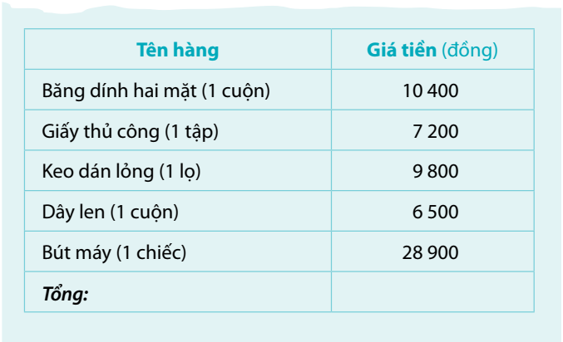


THẢO LUẬN
Mình có đủ tiền để mua không?
?
70 000
Notes:
GV đặt vấn đề: em hãy ước lượng xem bạn có đủ tiền để mua tất cả các mặt hàng trên không

Slide 14

THẢO LUẬN
Vậy là mình đủ tiền để mua đồ rồi
Làm tròn số đến hàng nghìn
10 000
6 000
+
10 000
7 000
29 000
62 000
Notes:
GV chiếu lần lượt từng số cho HS làm tròn, tính tổng và kết luận

Slide 15
PHIẾU HỌC TẬP SỐ 3
1. Ước lượng đến hàng trăm và tính. Em sử dụng biện pháp gì?
317+ 426 = ………………………………………………………………………………………..
263 + 281 = ……………………………………………………………………………………….
359 + 403 = ……………………………………………………………………………………….
2. Em hãy xem bảng giá tại hoạt động 3 (SGK Tr.55) và cho biết:
a. Mặt hàng có giá ước lượng tăng là:……………………………………………….
b. Mặt hàng có giá ước lượng giảm là:………………………………………………
………………………………………………………………………………………………………………….
c. Cặp mặt hàng nào có giá ước lượng bằng nhau:
…………………………………………………………………………………………………………………………
700. Sử dụng biện pháp làm tròn giảm
600. Sử dụng biện pháp làm tròn tăng
800. Sử dụng biện pháp làm tròn cả tăng và giảm
Keo dán, dây len, bút máy
Băng dính hai mặt, giấy thủ công
Băng dính 2 mặt và keo dán; dây len và giấy thủ công,
Notes:
GV hướng dẫn HS hoàn thiện phiếu học tập số 3, cho HS các nhóm lên trình bày phiếu học tập

Slide 16

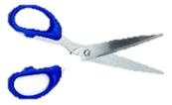
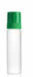
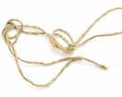

BÀI TẬP VỀ NHÀ
Chuẩn bị các nguyên, vật liệu cho buổi học sau:
Giấy A4, giấy màu, băng dính hai mặt, kéo, keo dán
Notes:
Giao bài tập về nhà cho học sinh, yêu cầu học phân công chuẩn bị nguyên, vật liệu cho buổi học sau

Slide 17

TẠM BIỆT CÁC EM
Notes:
Trong quá trình dạy học, GV thường xuyên khuyến khích HS bằng các câu khen khi HS trả lời đúng

Slide 18
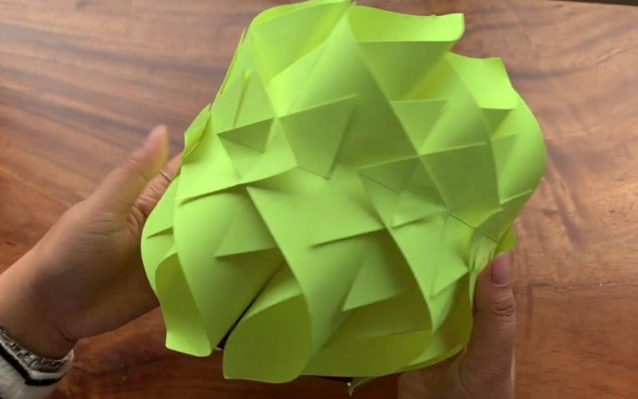
BÀI 11
THỰC HÀNH ƯỚC LƯỢNG TRONG TÍNH TOÁN ĐƠN GIẢN
Tiết 2

Slide 19
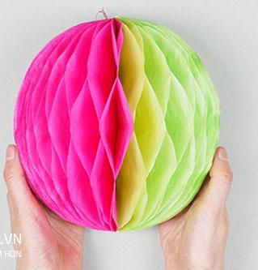
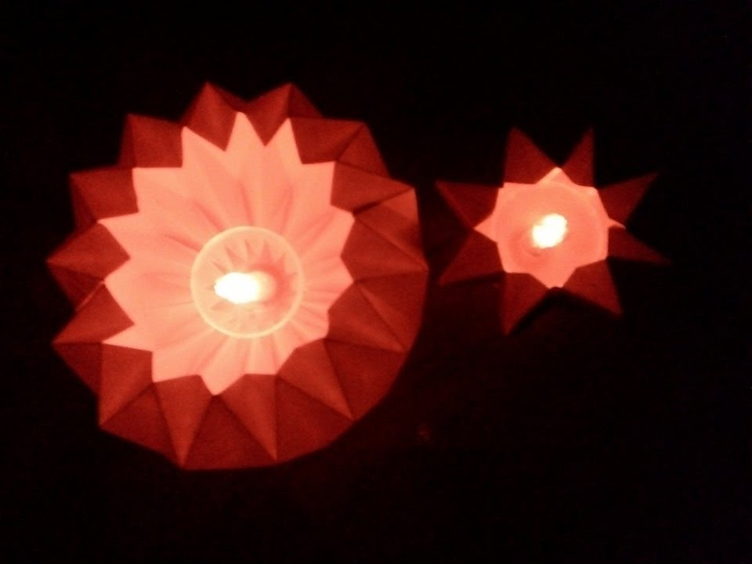
ĐỀ XUẤT Ý TƯỞNG VÀ CÁCH LÀM
QUẢ CẦU HOẶC ĐÈN LỒNG TRANG TRÍ
Thảo luận và chia sẻ ý tưởng làm sản phẩm
Gợi ý
Notes:
GV cho HS thảo luận nhóm để đưa ra ý tưởng của nhóm, hỗ trợ nếu nhóm gặp khó khăn trong việc thể hiện ý tưởng.
GV chiếu tiêu chí sản phẩm và yêu cầu nội dung thảo luận của học sinh bám sát với các tiêu chí đó

Slide 20
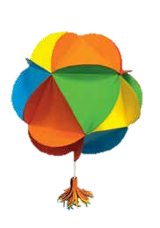
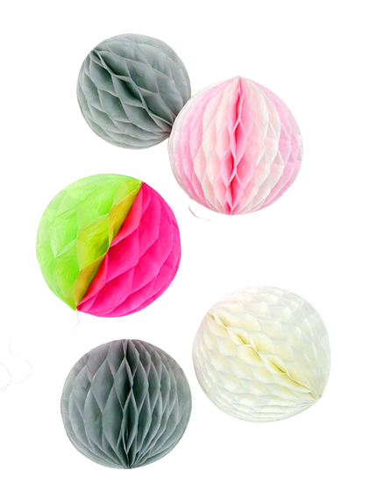
TIÊU CHÍ SẢN PHẨM
 Làm quả cầu hoặc đèn lồng trang trí với chi phí không quá 20 000 đồng.
 Sản phẩm dễ làm, đẹp, chắc chắn.
 Chi phí làm sản phẩm thấp.
Notes:
GV nêu yêu cầu sản phẩm

Slide 21
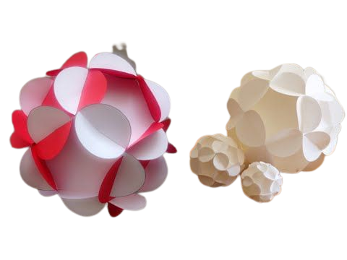

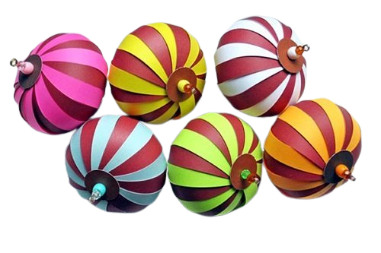
LỰA CHỌN Ý TƯỞNG VÀ ĐỀ XUẤT
CÁCH LÀM SẢN PHẨM TRANG TRÍ
Notes:
GV cho HS thảo luận nhóm để thống nhất ý tưởng của nhóm, hỗ trợ nếu nhóm gặp khó khăn trong việc thể hiện ý tưởng

Slide 22
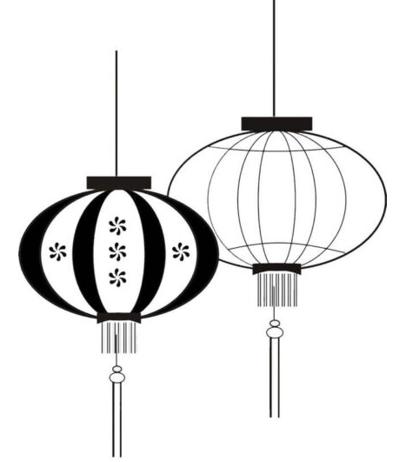
PHIẾU HỌC TẬP SỐ 4
Vẽ ý tưởng của nhóm | Mặt hàng | Giá
Mô tả ngắn gọn cách làm sản phẩm
………………………………………………………………………………….………………………
Notes:
GV hướng dẫn HS hoàn thiện phiếu học tập số 4, cho HS các nhóm lên trình bày phiếu học tập

Slide 23
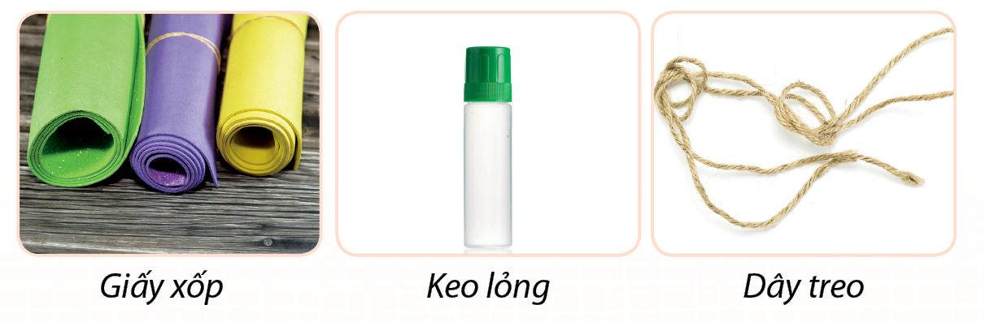
LÀM QUẢ CẦU HOẶC ĐÈN LỒNG TRANG TRÍ
Lựa chọn dụng cụ và vật liệu
Giấy A4, giấy màu, băng dính hai mặt, kéo
Notes:
HS lựa chọn vật liệu dùng làm sản phẩm

Slide 24
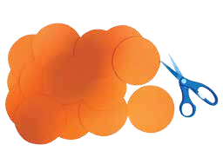
LÀM QUẢ CẦU HOẶC ĐÈN LỒNG TRANG TRÍ
1
Tạo 20 hình tròn giống nhau có đường kính tuỳ ý
Gợi ý
Notes:
GV hướng dẫn HS làm theo mẫu, gợi ý để hs có những cách làm sáng tạo

Slide 25
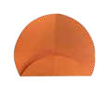
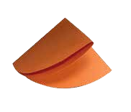

LÀM QUẢ CẦU HOẶC ĐÈN LỒNG TRANG TRÍ
2
Gấp đôi hình tròn hai lần, sau đó gấp lại như hình vẽ
Notes:
GV hướng dẫn, gợi ý để hs có những cách làm sáng tạo

Slide 26
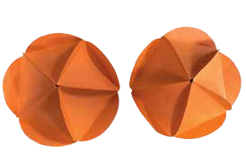
LÀM QUẢ CẦU HOẶC ĐÈN LỒNG TRANG TRÍ
Tạo phần trên và phần dưới của
đèn lồng, mỗi phần được làm
bằng 5 hình tròn đã gấp, dán lại
với nhau bằng băng dính hai mặt
hoặc keo lỏng
3
Notes:
GV hướng dẫn, gợi ý để hs có những cách làm sáng tạo

Slide 27
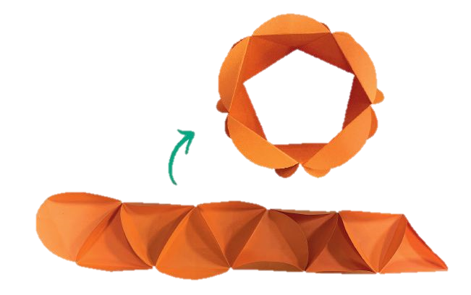
LÀM QUẢ CẦU HOẶC ĐÈN LỒNG TRANG TRÍ
4
Tạo phần thân của đèn lồng bằng 10 hình tròn đã gấp, dán lại bằng băng dính hai mặt hoặc keo lỏng
Notes:
GV hướng dẫn, gợi ý để hs có những cách làm sáng tạo

Slide 28
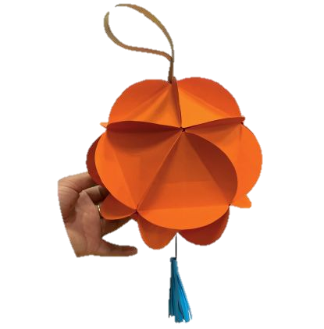
LÀM QUẢ CẦU HOẶC ĐÈN LỒNG TRANG TRÍ
5
Gắn phần thân với hai phần
đã làm ở bước 3, làm dây hoàn
thiện đèn lồng
Notes:
GV hướng dẫn, gợi ý để hs có những cách làm sáng tạo

Slide 29
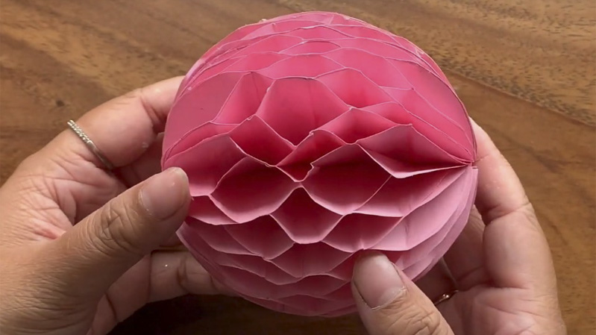
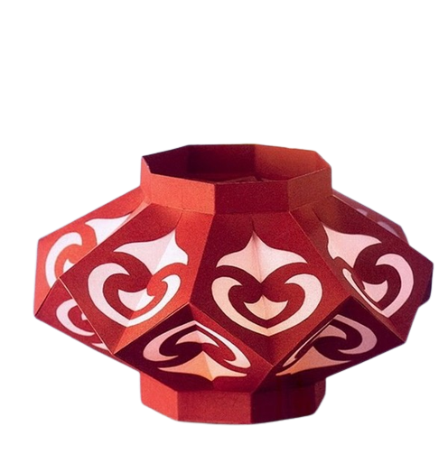
KIỂM TRA VÀ ĐIỀU CHỈNH SẢN PHẨM
Tiêu chí:
Làm quả cầu hoặc đèn lồng trang trí với chi phí không quá 20 000 đồng.
Sản phẩm dễ làm, đẹp, chắc chắn.
Chi phí làm sản phẩm thấp.
Notes:
Kiểm tra theo tiêu chí, điều chỉnh nếu chưa đúng tiêu chí

Slide 30
ƯỚC LƯỢNG GIÁ THÀNH SẢN PHẨM
Nếu làm sản phẩm với kích thước (bé hơn hoặc lớn hơn) sản phẩm của nhóm thì hết khoảng bao nhiêu thời gian? Hết nhiều vật liệu và nhân công hơn không?
Dựa và bảng giá trong mục 1, ước lượng chi phí tối thiểu khi làm đèn lồng (tính cả công), nếu đem bán thì bán với giá bao nhiêu?
Nêu ý tưởng điều chỉnh và phát triển sản phẩm để có những sản phẩm đẹp hơn, chi phí hợp lí hơn.
Notes:
Các nhóm trình bày về sản phẩm của nhóm mình, vật liệu sử dụng, cách làm, công dụng của sản phẩm, khó khăn khi làm sản phẩm, cách khắc phục

Slide 31
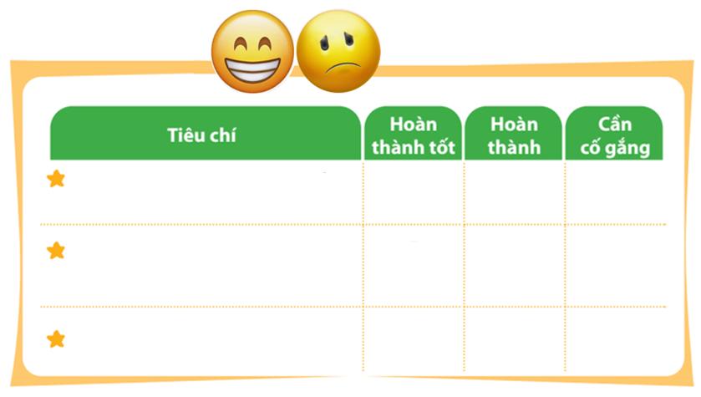



ĐÁNH GIÁ SẢN PHẨM
Thực hiện đánh giá bằng hình dán
Làm quả cầu hoặc đèn lồng trang trí với chi phí không quá 20 000 đồng.
Sản phẩm dễ làm, đẹp, chắc chắn.
Chi phí làm sản phẩm thấp.
Notes:
GV hướng dẫn HS đánh giá theo từng tiêu chí bằng hình dán. Có thể tặng thêm hình dán cho điểm sáng tạo, làm nhanh, đẹp

Slide 32
TẠM BIỆT CÁC EM
Notes:
Trong quá trình dạy học, GV thường xuyên khuyến khích HS bằng các câu khen khi HS trả lời đúng

